Slide 1


Πρόληψη λοιμώξεων HIV/AIDS και Ηπατιτίδων
Αγωγή Υγείας
Υπουργείο Υγείας
Αθήνα 2019
&
ΥΠΟΥΡΓΕΙΟ ΥΓΕΙΑΣ

Slide 2

Τι είναι το aids;
Τι γνωρίζω;
Με αφορά;
Notes:
Διαδραστική παρέμβαση
Γνώσεις και λίγα λόγια στο γιατί αφορά τους νέους (εφηβεία)

Slide 3

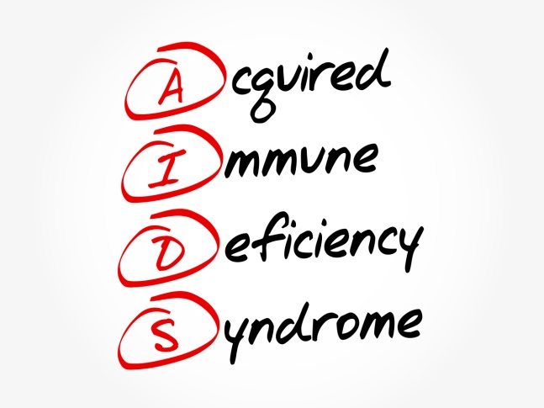
(Ιός ανθρώπινης ανοσοανεπάρκειας)
Προοδευτική καταστροφή του μηχανισμού άμυνας του οργανισμού.
(Σύνδρομο επίκτητης ανοσοανεπάρκειας)

Slide 4

Οροθετικό είναι το άτομο που έχει προσβληθεί από τον hiv
Μπορεί να μεταδώσει τον ιό αμέσως μετά τη μόλυνση ακόμα και αν δεν έχει αναπτύξει την νόσο aids
Notes:
Επεξήγηση του όρου οροθετικός και της οροθετικότητας
Συζήτηση για συμπτώματα

Slide 5
Με τις νέες φαρμακευτικές θεραπείες
το aids είναι πλέον ένα χρόνιο μεταδοτικό νόσημα
για το οποίο δεν υπάρχει μέχρι σήμερα
οριστική ίαση
To εμβόλιο για τον hiv δεν έχει βρεθεί ακόμα
Notes:
Πρόοδος της ιατρικής και εξέλιξη των αντιρετροϊκών θεραπειών
Σήμερα μπορεί ένα οροθετικό άτομο να ζήσει για πάρα πολλά χρόνια.
Μακροχρόνια ασθένεια

Slide 6
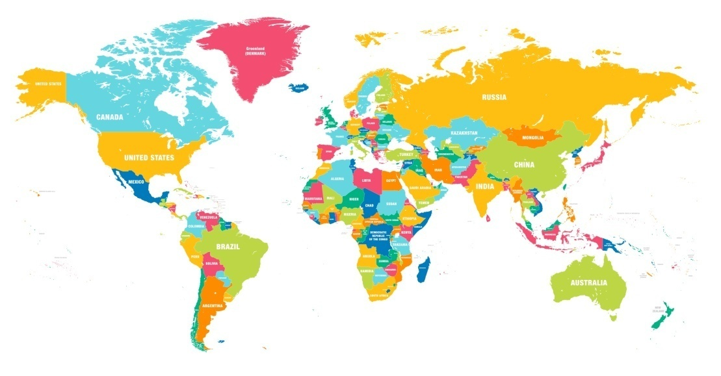

Ας αφήσουμε τους αριθμούς να μιλήσουν….
>39 εκατομμύρια άνθρωποι ζουν
σήμερα στον κόσμο με HIV/AIDS
(Πηγή: Π.Ο.Υ., 2021)
19.265 άτομα έχουν δηλωθεί θετικά για HIV στην Ελλάδα από την εμφάνιση της νόσου μέχρι 31/12/2021
(Πηγή: Εθνικός Οργανισμός Δημόσιας Υγείας Ε.Ο.Δ.Υ.)
Notes:
Στη παρουσίαση των αριθμητικών δεδομένων σχετικά με την πορεία του ιού στην Ελλάδα και στον Κόσμο
Σύνολο διαγνώσεων HIV (συμπεριλαμβανομένων των περιπτώσεων AIDS)
Ο συνολικός αριθμός των HIV οροθετικών ατόμων (συμπεριλαμβανομένων των περιπτώσεων AIDS) που έχουν δηλωθεί στην Ελλάδα μέχρι την 31ηΔεκεμβρίου 2017
ανέρχεται σε 16.669.

Slide 7
Ο hiv μεταδίδεται με τα εξής βιολογικά υγρά:
Αίμα
Προσπερματικά υγρά
Σπέρμα
Κολπικά υγρά
Μητρικό γάλα
Βιολογικά υγρά από τα οποία δεν υπάρχει κίνδυνος μετάδοσης:
Σάλιο
Δάκρυ
Ιδρώτας
Notes:
Συζήτηση.
Ποια είναι τα βιολογικά υγρά που μεταφέρουν τον ιό
Ποια είναι τα βιολογικά υγρά που δεν μεταφέρουν τον ιό

Slide 8
Τρόποι μετάδοσης:
Σεξουαλική επαφή χωρίς προφύλαξη
Κοινή χρήση αιχμηρών αντικειμένων
Από την οροθετική μητέρα στο παιδί
Notes:
Συζήτηση
Παρουσίαση των τρόπων μετάδοσης

Slide 9

Μεταδίδεται με όλους τους
τρόπους
σεξουαλικής επαφής
χωρίς χρήση προφυλακτικού

Slide 10
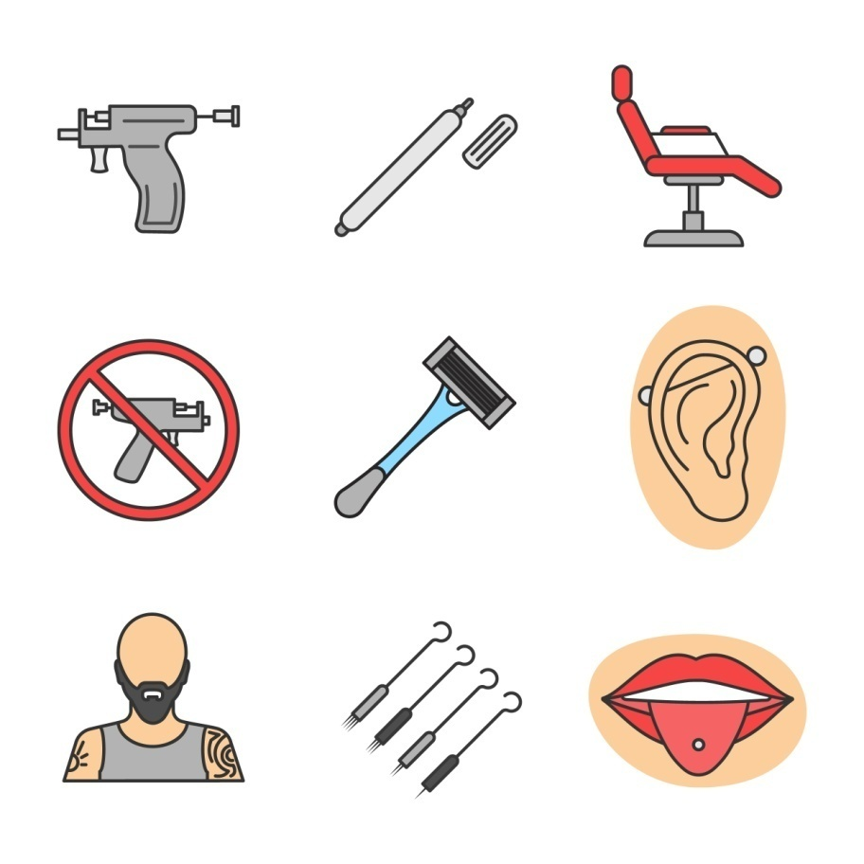
Με την κοινή χρήση αιχμηρών αντικειμένων:
-Σύριγγες και βελόνες (μια συγκεκριμένη ομάδα πληθυσμού)
-Ξυραφάκια
-Βελόνες tattoo/piercing
-Οδοντόβουρτσες
Χρησιμοποιώ
αντικείμενα μιας χρήσης και αποστειρωμένα αιχμηρά αντικείμενα
Notes:
Συζήτηση

Slide 11

Από την
οροθετική
μητέρα στο παιδί
Notes:
Προγεννητικός έλεγχος
Τα απαραίτητα μέτρα είναι η λήψη θεραπείας κατά τη διάρκεια της εγκυμοσύνης, η καισαρική και ο μη θηλασμός του βρέφους.

Slide 12

Δεν μεταδίδεται με την
κοινωνική επαφή όπως όταν:
Αγκαλιάζεις
Κολυμπάς σε πισίνες
Κάποιος βήξει ή φταρνιστεί κοντά σου
Δίνεις ένα απλό φιλί
Σφίγγεις το χέρι
Χρησιμοποιείς ξένη τουαλέτα,
ντους ή πετσέτες
Χρησιμοποιείς ξένα ποτήρια ή πιάτα
Χρησιμοποιείς μολύβια και τετράδια άλλων
Notes:
Συζήτηση
Παρουσίαση πως δεν μεταδίδεται ο ιός
Στίγμα

Slide 13

Ανησυχώ…
Θέλω να ξέρω
Πως μπορώ να μάθω
Απευθύνομαι και συζητώ με τους
ειδικούς συμβούλους του Ε.Ο.Δ.Υ.
και με ειδικούς επαγγελματίες υγείας
της περιοχής μου

Slide 14
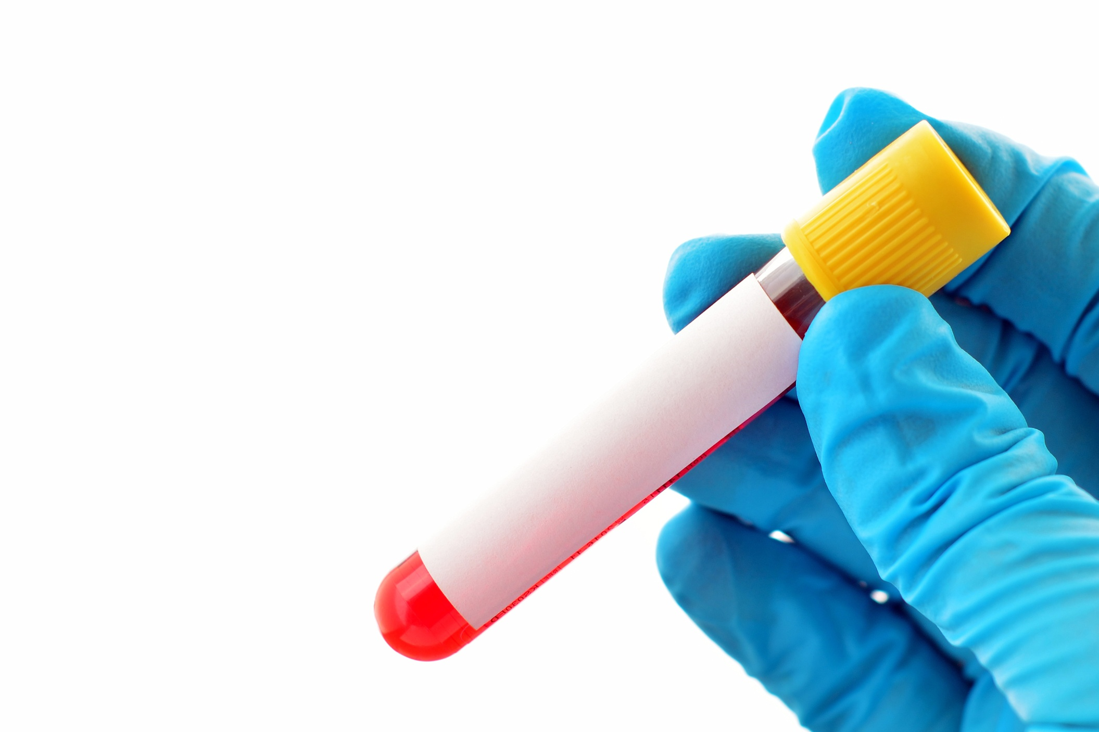
Πότε κάνουμε τη δοκιμασία
ελέγχου (τεστ);
Αμέσως μετά από μια επικίνδυνη
συμπεριφορά (σεξουαλική επαφή
χωρίς προφυλακτικό, κοινή χρήση αιχμηρών αντικειμένων)
Συμβουλευόμαστε τους αρμόδιους και εξειδικευμένους επαγγελματίες υγείας ή επικοινωνούμε με το Ε.Ο.Δ.Υ.
Notes:
Περίοδος παραθύρου 6-8 βδομάδες
Μετάγγιση αίματος

Slide 15

Το τεστ για aids:
Είναι απόλυτα εμπιστευτικό
Είναι αξιόπιστο
Είναι ανώνυμο
Γίνεται στα Κέντρα Αναφοράς AIDS και στα εργαστήρια των Δημόσιων Νοσοκομείων
Notes:
Αναφορά στα κέντρα αναφοράς AIDS

Slide 16

Θέλω
να
προστατευτώ

Slide 17
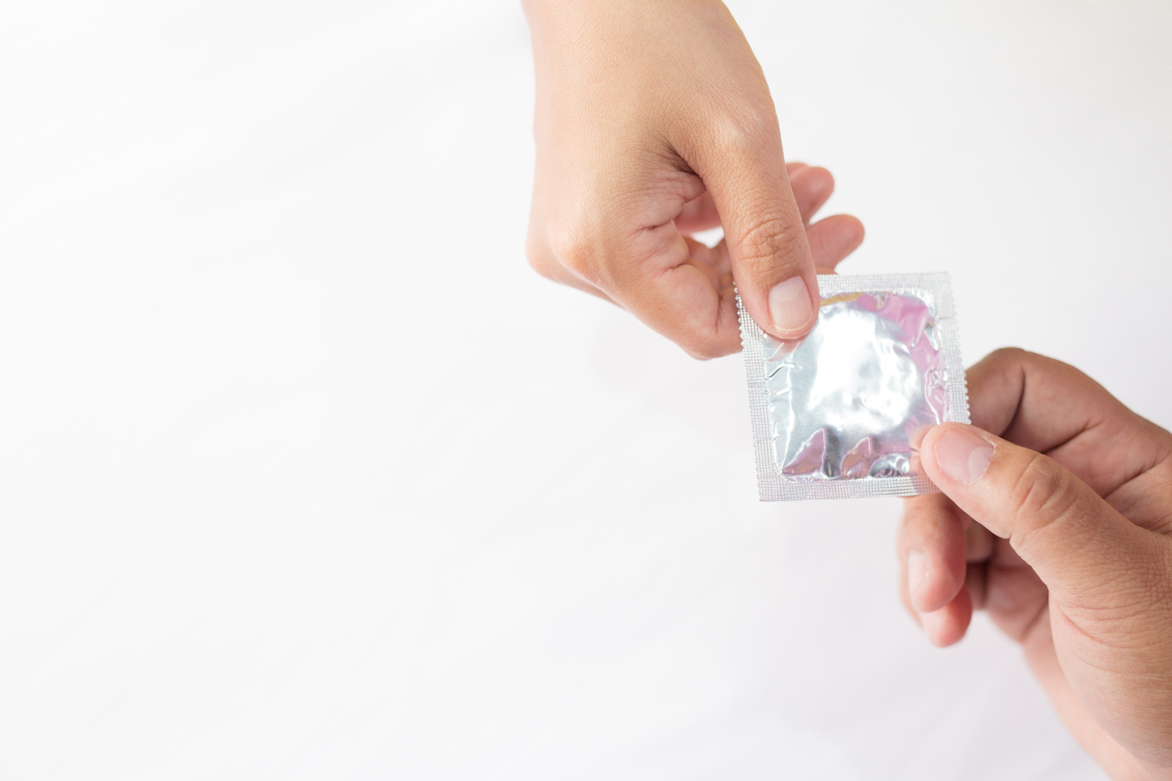
Σωστή και συστηματική χρήση προφυλακτικού
Σε κάθε
σεξουαλική επαφή
Από την αρχή και
σε όλη τη διάρκεια
Notes:
Συζήτηση
Σε κάθε σεξουαλική επαφή
Αρχή και σε όλη τη διάρκεια
Απάντηση στο αίτημα των εφήβων για προφύλαξη μέσω της σωστής και συστηματικής χρήσης του προφυλακτικού.

Slide 18
Οι μαθητές μας λένε
Δε βαριέσαι τώρα…
Αλλά:
Με κόβει
Με ξενερώνει
Μπορεί να σπάσει
Με εκνευρίζει
Θα με θεωρήσει εύκολη
Χαλάει την ατμόσφαιρα
Με εμποδίζει να νοιώσω τον άλλον
Κι αν δεν το βάλω μια φορά τι θα γίνει
Αν είχε κάτι θα μου το έλεγε
Γνωριζόμαστε καλά
Ντρέπομαι να το ζητήσω
Είναι άχαρο και κρύο
Δεν φαίνεται άρρωστος/η
Άστους να λένε δεν πρόκειται να κολλήσω τίποτα
Notes:
Ανασταλτικούς παράγοντες χρήσης του προφυλακτικού έτσι όπως έχουν καταγραφεί από την ίδια ομάδα στόχο

Slide 19
Οι μαθητές μας λένε
Μου δίνει σιγουριά
Όμως:
Με απελευθερώνει
Την προστατεύω
Αισθάνομαι ασφάλεια
Τον νοιάζομαι
Τελικά είναι αναγκαίο
Είμαστε υπεύθυνοι
Με γλιτώνει από το aids
Παίρνω τα πράγματα στα χέρια μου
Χωρίς προφυλακτικό φοβάμαι πολύ
Δεν θέλω να μείνω έγκυος
Δεν θέλω να κολλήσω τίποτα
Είναι σαν παιχνίδι
Είναι απαραίτητο στις μέρες μας
Χρωματιστό σκουφάκι
Αυτά με τις γεύσεις έχουν πλάκα
Notes:
Συζήτηση
Στους προτρεπτικούς παράγοντες χρήσης του προφυλακτικού, έτσι όπως έχουν καταγραφεί από την ίδια ομάδα στόχο.
Αντισύλληψη

Slide 20

Αν νιώθεις ασφαλής θα απολαύσεις την ερωτική σχέση περισσότερο
Είναι ζήτημα εκτίμησης και σεβασμού αλλά και προστασίας του εαυτού
σου και του συντρόφου σου
Notes:
Βιωματικό για τη διεκδίκηση του προφυλακτικού
Αγόρι – κορίτσι

Slide 21
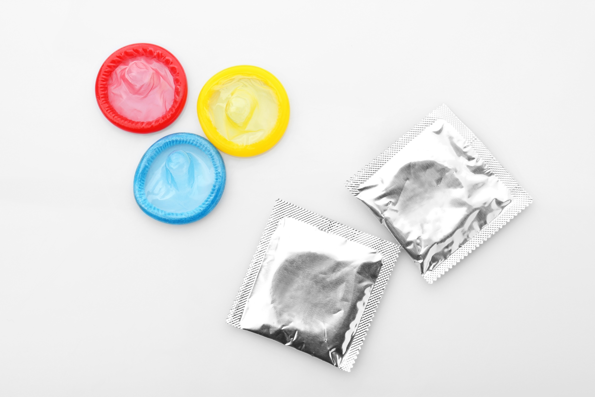
Το προφυλακτικό είναι
μιας χρήσης
Προσέχω την ποιότητα
και την ημερομηνία λήξης
Προσέχω τον τρόπο
φύλαξης του
Ακολουθώ τις οδηγίες
που αναγράφονται στη
συσκευασία
Το ανοίγω προσεκτικά
για να μη σκιστεί
Λιποδιαλυτά λιπαντικά
όπως η βαζελίνη το καταστρέφουν
Προσέχω από που το αγοράζω
Notes:
Αγορά και σωστή χρήση του προφυλακτικού

Slide 22

Ο hiv
δεν κάνει
διακρίσεις
Notes:
Συζήτηση με τους εφήβους για το στίγμα
Βιωματική άσκηση

Slide 23

Προσβάλλει ανθρώπους κάθε
Ηλικίας
Φυλής
Εθνότητας
Επαγγέλματος
Θρησκείας
Σεξουαλικού
προσανατολισμού

Slide 24

Όλοι διαφορετικοί
Όλοι ίσοι

Slide 25
Για ανώνυμη και εμπιστευτική
ενημέρωση επικοινωνώ με:
Ε.Ο.Δ.Υ.-Τηλεφωνική γραμμή για το aids: 210-7222222
Ε.Ο.Δ.Υ.- Θεσσαλονίκης: 2310-229139
Ε.Ο.Δ.Υ.- : 210-5212054 24 ώρες

Slide 26
Υπηρεσίες Ειδικά για εφήβους
ΜΟΝΑΔΑ ΕΦΗΒΙΚΗΣ ΥΓΕΙΑΣ Β΄ ΠΑΙΔΙΑΤΡΙΚΗΣ ΚΛΙΝΙΚΗΣ ΠΑΝΕΠΙΣΤΗΜΙΟΥ ΑΘΗΝΩΝ, Λεωφόρος Μεσογείων 24, Πτέρυγα Ελένης Δαλακούρα - 6ος Όροφος, Αθήνα – Γουδή
Ειδικό Κέντρο Εφηβικής Ιατρικής (E.K.E.I.), Έδρα UNESCO Εφηβικής Ιατρικής, Α’ ΠΑΙΔΙΑΤΡΙΚΗΣ ΚΛΙΝΙΚΗΣ ΠΑΝΕΠΙΣΤΗΜΙΟΥ ΑΘΗΝΩΝ Νοσοκομείου Παίδων «Η Αγία Σοφία», Θηβών & Παπαδιαμαντοπούλου 115 27 Γουδή. 2107467454
Γ.Ν. ΑΛΕΞΑΝΔΡΑ Ιατρείο Παιδικής & Εφηβικής Γυναικολογίας, Τηλ.: 213-2162376
ΑΡΕΤΑΙΕΙΟ ΝΟΣΟΚΟΜΕΙΟ, ΕΚΠΑ, Β΄ ΜΑΙΕΥΤΙΚΗ - ΓΥΝΑΙΚΟΛΟΓΙΚΗ ΚΛΙΝΙΚΗ , ΤΜΗΜΑ ΠΑΙΔΙΚΗΣ ΚΑΙ ΕΦΗΒΙΚΗΣ ΓΥΝΑΙΚΟΛΟΓΙΑΣ, Λεωφόρος Βασιλίσσης Σοφίας 76, Αθήνα - Ιλίσια, Tηλ.: 210 7217835
ΜΟΝΑΔΑ Η’ ΥΠΗΡΕΣΙΑ ΟΙΚΟΓΕΝΕΙΑΚΟΥ ΠΡΟΓΡΑΜΑΤΙΣΜΟΥ ΤΗΣ ΠΕΡΙΟΧΗΣ ΣΟΥ

Slide 27
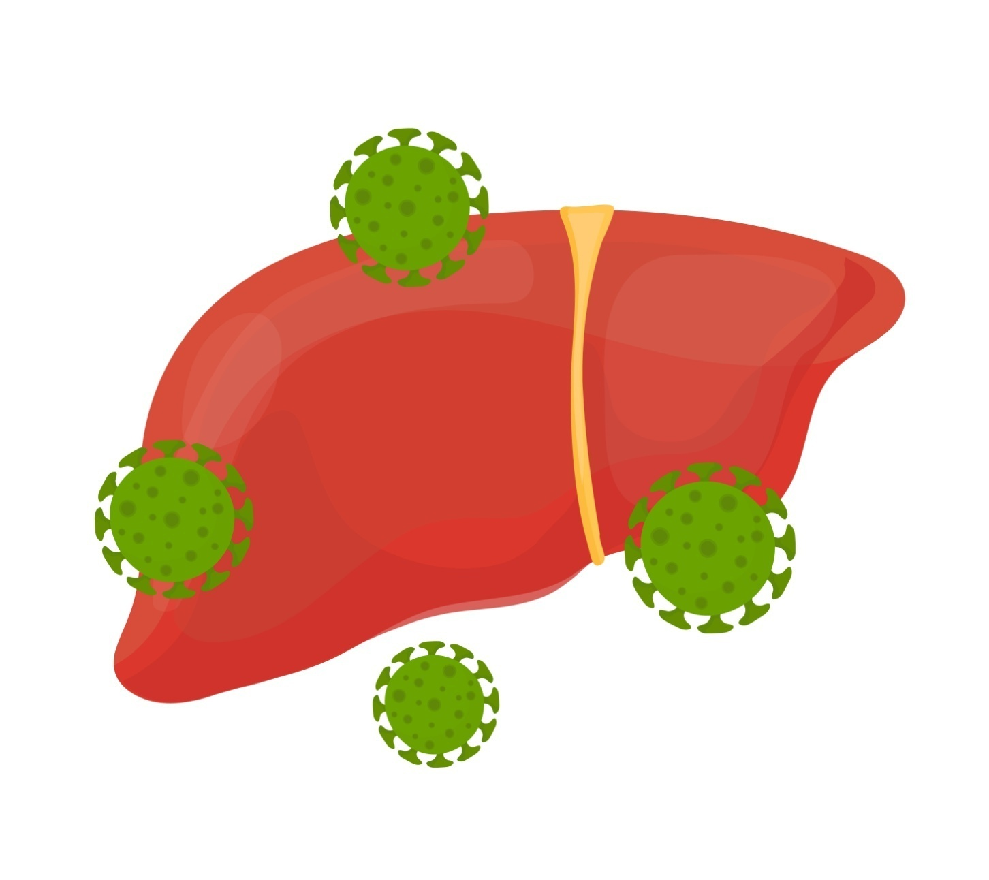
ΗΠΑΤΙΤΙΔΕΣ
Ηπατίτιδα Α
Ηπατίτιδα Β
Ηπατίτιδα C
Μάθε και προφυλάξου
Notes:
27

Slide 28
Τι είναι Ηπατίτιδα;
Ηπατίτιδα = φλεγμονή του ήπατος (συκώτι).
Προκαλείται: συνήθως από ιούς.
Σπανιότερα όμως και από άλλους παράγοντες, όπως συστηματική κατανάλωση αλκοόλ (αλκοολική ηπατίτιδα), φαρμάκων κ.α.
Notes:
28

Slide 29
Η Χρόνια Ηπατίτιδα
Προκαλείται από τους ιούς της ηπατίτιδας B και C.
Δεν έχει ιδιαίτερα συμπτώματα.
Εξελίσσεται προοδευτικά και μερικές φορές καταλήγει σε σοβαρές, χρόνιες βλάβες του ήπατος.
Όμως σήμερα υπάρχουν φάρμακα που σε ορισμένες περιπτώσεις μπορούν ακόμα και να θεραπεύσουν τη νόσο.
Notes:
29

Slide 30
Ηπατίτιδα A
  Μεταδίδεται κυρίως από:
  Μολυσμένο νερό
  Μολυσμένα ωμά τρόφιμα
  Κοινόχρηστους χώρους (τουαλέτες)
  και σπανιότερα με τη σεξουαλική επαφή
  Πώς προστατευόμαστε:
  Συστηματική υγιεινή του σώματος, συστηματικό πλύσιμο χεριών(μετά την τουαλέτα, πριν το φαγητό)
  Σωστή και συστηματική χρήση προφυλακτικού
  Υπάρχει εμβόλιο που μας προστατεύει πλήρως

Slide 31
Ηπατίτιδα Β
Μεταδίδεται :
Με σεξουαλική επαφή με μολυσμένο άτομο χωρίς τη χρήση προφυλακτικού.
Με την από κοινού χρήση μολυσμένων με αίμα αντικειμένων (π.χ. σύριγγες, ξυραφάκια, οδοντόβουρτσες, βελόνες).
Με την επαφή με αίμα μολυσμένου ατόμου.
Από μολυσμένη μητέρα στο νεογνό κατά τον τοκετό.
Notes:
31

Slide 32
Πώς προστατεύομαι από την Ηπατίτιδα Β
Χρησιμοποιώ:
Σωστά και συστηματικά προφυλακτικό σε κάθε σεξουαλική επαφή από την αρχή και σε όλη τη διάρκειά.
Βελόνες και σύριγγες μιας χρήσης.
Αποστειρωμένα αιχμηρά αντικείμενα.
Προσέχω να συνεργάζομαι με υπεύθυνους και κατάλληλα
εκπαιδευμένους επαγγελματίες
Υπάρχει ασφαλές και αποτελεσματικό εμβόλιο
Notes:
Προσέχω να συνεργάζομαι με υπεύθυνους και κατάλληλα
εκπαιδευμένους επαγγελματίες σε περιπτώσεις δερματοστιξίας –tattoo, piercing , περιποίησης νυχιών και άκρων
32

Slide 33
Ηπατίτιδα C
Μεταδίδεται:
Από μολυσμένα με αίμα αντικείμενα (π.χ. σύριγγες, ξυραφάκια, οδοντόβουρτσες, βελόνες).
Σπάνια από σεξουαλική επαφή με μολυσμένο άτομο χωρίς τη χρήση προφυλακτικού.
Σπάνια από μολυσμένη μητέρα στο νεογνό κατά τον τοκετό.
Δεν υπάρχει εμβόλιο
Notes:
33

Slide 34
Ενημερώσου υπεύθυνα
Λάβε τα κατάλληλα μέτρα πρόληψης
Η υγεία σου είναι δική σου υπόθεση
&
ΥΠΟΥΡΓΕΙΟ ΥΓΕΙΑΣ

